Slide 1
Frontend Programozás

Slide 2
Tipikus hiba és megoldása
A <script> elem mind <head>, mind pedig <body> elembe is ágyazható, így sokan a <head> elembe helyezték azt korábban
A probléma ezzel az, hogy ezesetben előfordulhat, hogy a JS kód hamarabb fut le, mint ahogy a weboldal betöltene!
Megoldás: „defer” attribútum
  Ez egy bool típusú változó, amely ha igaz, akkor a szkript az oldal betöltése után fog lefutni!

Slide 3
Feladat: Üzenetkezelő
Hozzon létre egy HTML fájlt, aminek a törzsében az alábbi elemek találhatók:
  1-es címsor elem az alábbi szöveggel: Üzenetkezelő (<h1>)
  Egy szakasz elem, amely egy „uzenetek” azonosítóval rendelkezik (<div>)
  Egy szkript elem, amely forrásként a tetszőleges nevű JS fájlra hivatkozik (<script>)
Hozzon létre egy JS fájlt, amelyben a továbbiakban fognak dolgozni!

Slide 4
Feladat: Üzenetkezelő
A feladat során az „ uzenetek” azonosítóval jelzett <div> elem fogja tárolni az üzeneteket!
Az üzenetek egymás alatt fognak megjelenni!
Hozzon létre egy új <div> elemet, amely az első üzenetet fogja tárolni
  Állítsa be a létrehozott elem osztályát „uzenet” értékre
  Adja meg az üzenet szövegét az elemnek: „Ez az első üzenet tartalma!”
  Helyezze a létrehozott üzenetet a megfelelő szülő elemhez, hogy az megjelenjen a weboldalon

Slide 5
Feladat: Üzenetkezelő
Hozzon létre egy újabb <div> elemet, amely a második üzenetet fogja tárolni
  Állítsa be a létrehozott elem osztályát szintén „uzenet” értékre
  Állítsa be a létrehozott elem azonosítóját „masodikUzenet” értékre
  Adja meg az üzenet szövegét az elemnek: „Ez a második üzenet tartalma!”
    Oldja meg, hogy a szöveg a weboldalon félkövér módon jelenjen meg!
  Helyezze a létrehozott üzenetet a megfelelő szülő elemhez, hogy az megjelenjen a weboldalon
Próbálja ki a végeredményt a további pontok elvégzése előtt!

Slide 6
Feladat: Üzenetkezelő
Hozzon létre egy újabb <div> elemet is, amely a harmadik üzenetet fogja tárolni
  Állítsa be a létrehozott elem osztályát az alábbiak szerint:
    Kérje le a második üzenet „class” attribútumának értékét, és ezt adja át az osztály beállításakor, mint érték
  Állítsa be a létrehozott elem nevét „harmadikUzenet” értékre
  Adja meg az üzenet szövegét az elemnek: „Ez a harmadik üzenet tartalma!”
    Oldja meg, hogy a szöveg egy bekezdésen belül jelenjen meg!
  Helyezze a létrehozott üzenetet a megfelelő szülő elemhez, hogy az megjelenjen a weboldalon

Slide 7
Feladat: Üzenetkezelő
Hozzon létre egy válaszüzenetnek megfeleltethető <div> elemet is, amely a harmadik üzenetre lesz egy válasz
Ennek megfelelően a válaszüzenetnek a harmadik levél szakaszába (div) legyen ágyazva!
  Állítsa be a létrehozott válaszüzenet elem osztályát az alábbiak szerint:
    Kérje le a harmadik üzenet „class” attribútumának értékét, és ezt adja át az osztály beállításakor, mint érték
  Adja meg az üzenet szövegét az elemnek: „Ez a harmadik üzenetre egy válaszüzenet!”
    Oldja meg, hogy a szöveg 3 sorral a harmadik üzenet alatt jelenjen meg!
  Helyezze a létrehozott üzenetet a megfelelő szülő elemhez, hogy az megjelenjen a weboldalon

Slide 8
Feladat: Üzenetkezelő
Törölje az első üzenet elemet!
Cserélje le a második üzenet elemét:
  szakasz <div> helyett legyen bekezdés <p>, de minden más tulajdonsága maradjon a régi

Slide 9
HTML DOM - Események
A HTML DOM JavaScript segítségével képes reagálni különböző HTML eseményekre!
Események típusai:
  Felhasználó kattint az egérrel
  Felhasználó lenyom egy billentyűt
  Weboldal betölt
  Kép betölt a weboldalon
  A kurzor átfedésbe kerül egy elemmel
  Egy bemeneti mező értéke módosul
  Egy űrlap elküldésre kerül

Slide 10
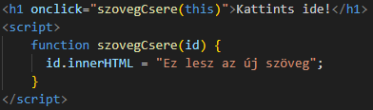
HTML DOM – Inline eseménykezelés
Inline eseménykezelés:
  Meg kell adni, hogy milyen eseményre melyik függvény aktiválódjon
    Függvény hívható a függvény nevének megadásával
    Használható a HTML DOM biztosította metódusok és propertyk is
Példák:

Slide 11
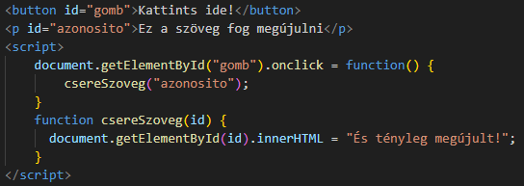
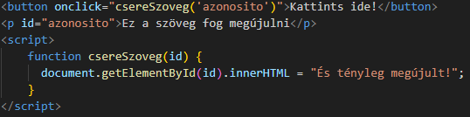
HTML DOM - Inline eseménykezelés
Egy HTML elemhez kétféleképp rendelhetünk eseményt:
  Az elem attribútumainak meghatározásakor megadunk eseményattribútumokat és az ahhoz tartozó eseménykezelő függvényt
  Az elemkereső metódusok egyikével meghatározunk egy elemet, majd megadunk egy eseményt és az ahhoz tartozó eseménykezelő függvényt

Slide 12

HTML DOM – Inline eseménykezelés – Névtelen függvények
Kérdés: Az előző dia jobb alsó képén az alábbi kódot láthattuk:
Kérdés: Miért kellett a „csereSzoveg” függvényt egy névtelen függvénybe beletenni?
Miért nem jó az alábbi megoldás?

Slide 13
HTML DOM – Inline eseménykezelés – Névtelen függvények
A probléma az, hogy ha az utóbbi képen látott módon adjuk meg a függvényt, akkor az nem az „onclick” esemény bekövetkezésekor fog lefutni, hanem a függvény automatikusan meghívódik
Az interpreter (értelmező) csak annyit lát, hogy ott egy függvény neve (és a paraméterezése), tehát meg kell hívni
Ahhoz, hogy ilyen esetben a függvény az elvártnak megfelelően működjön, egy névtelen függvénybe kell a függvényhívást ágyazni!
A névtelen függvénybe természetesen lehetne akár további utasításokat is adni!

Slide 14
HTML DOM – Inline eseménykezelés – onload/unload
onload – Aktiválódik, amikor a felhasználó megnyitja a weboldalt
onunload – Aktiválódik, amikor a felhasználó elhagyja a weboldalt
  Weboldla elhagyásának számít a weboldal bezárása és frissítése is!
onload felhasználási módjai:
  Ellenőrizhető a böngésző típusa, verziója, a weboldalon használt sütik
  Felugró ablakokat lehet előhívni az oldal betöltésekor
unonload felhasználási módjai:
  Munkamenetek, erőforrások lezárása
  Űrlapadatok mentése
  Figyelmeztetés az oldal elhagyásáról

Slide 15
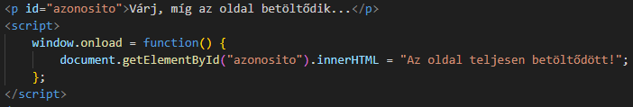
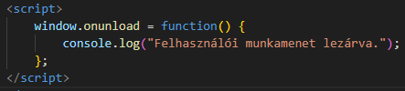
HTML DOM – Inline eseménykezelés – onload / unload
Példák:

Slide 16
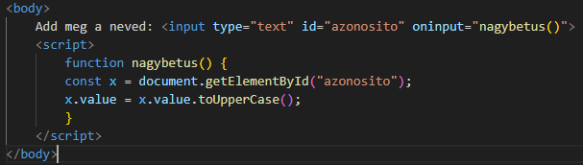
HTML DOM – Inline eseménykezelés – oninput
oninput – Aktiválódik, amikor a felhasználó valamilyen bemeneti adatot ad meg

Slide 17
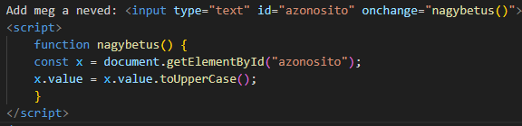
HTML DOM – Inline eseménykezelés – onchange
onchange – Változások esetén aktiválódik

Slide 18
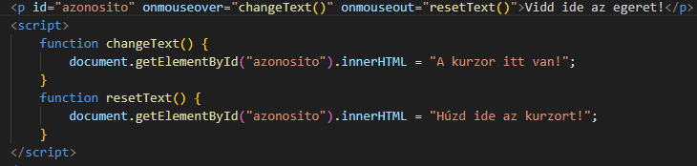
HTML DOM – Inline eseménykezelés – onmouseover és onmouseout
onmouseover – Ha az adott elem felé visszük a kurzort, megváltozik
onmouseout – Ha az adott elemtől elvisszük a kurzort, megváltozik

Slide 19
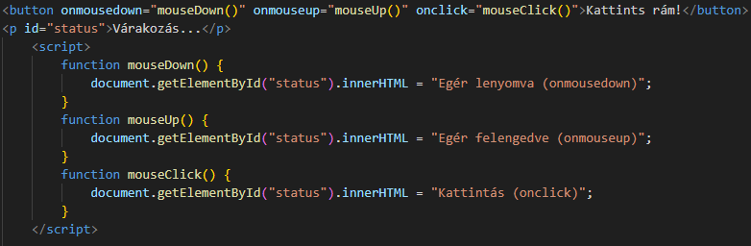
HTML DOM – Inline eseménykezelés – onmousedown, onmouseup, onclick
onmousedown – Az egér bármely gombjának lenyomását érzékeli
onmouseup – Az egér bármely gombjának felengedését érzékeli
onclick – Az egérhasználatot érzékeli (felengedés utáni állapot)

Slide 20
addEventListener() metódus
A metódus egy eseménykezelőt kapcsol az adott DOM elemhez
  Nem írja felül a már meglévő eseménykezelőket
  Több eseménykezelő is hozzáadható ugyanahhoz az eseményhez
Szintaxis: elem.addEventListener(esemény, függvény);
Első paraméter: Az esemény neve (pl. "click", "keydown"), amelyet az előzőekben tanult események közül lehet választani
  Fontos: Az „on” szót el kell hagyni az események nevei elől!
Második paraméter: Az a függvény, amely meghatározza, mi történjen, amikor az esemény bekövetkezik

Slide 21
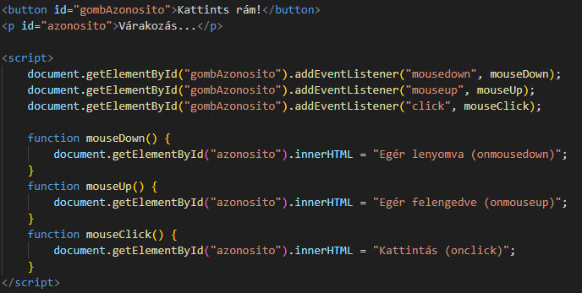
addEventListener() metódus példa
Nem írja felül a már meglévő eseménykezelőket

Slide 22
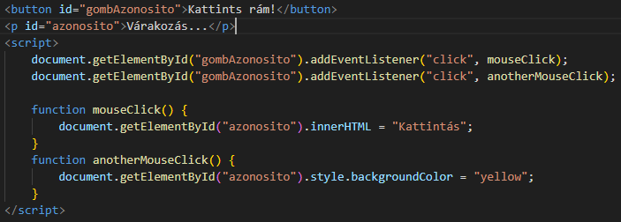
addEventListener() metódus példa
Több eseménykezelő is hozzáadható ugyanahhoz az eseményhez

Slide 23
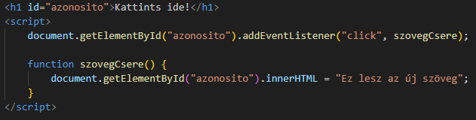
addEventListener() metódus példa

Slide 24
Feladat: háttérszín változtatás

